Slide 1

Тема: «Лес наше богатство»
Игра-викторина
«Наш друг – лес»
«внеаудиторное занятие»
Подготовила:
Гусева А.М.

Slide 2
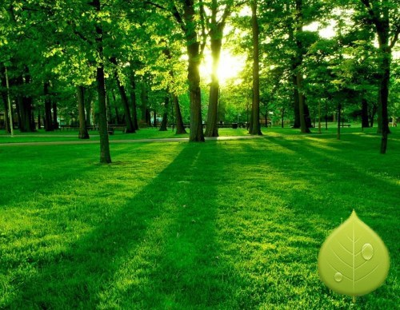
Леса – лёгкие нашей планеты, помогающие дышать всему живому. 1 га леса за год очищает 18 млн. кубических метров воздуха от углекислого газа, он поглощает 64 тонны других газов и пыли, поставляя взамен миллионы кубических метров кислорода.
Вместе с кислородом растения обогащают воздух веществами – фитонцидами, которые убивают болезнетворные микробы.

Slide 3
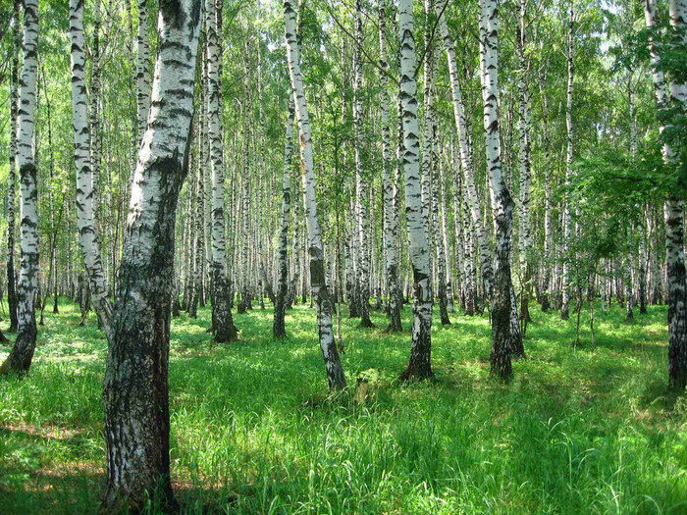
Михаил Пришвин сказал: «Охранять природу - значит охранять Родину».

Slide 4
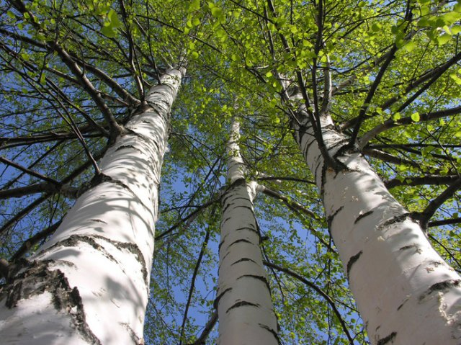
«Узнай дерево»
Я – символ России! Сколько песен, стихов сложено обо мне.
Из меня делают фанеру, лыжи, мебель, много сувениров.
Полезен и мой сок. Он утоляет жажду, тонизирует.

Slide 5
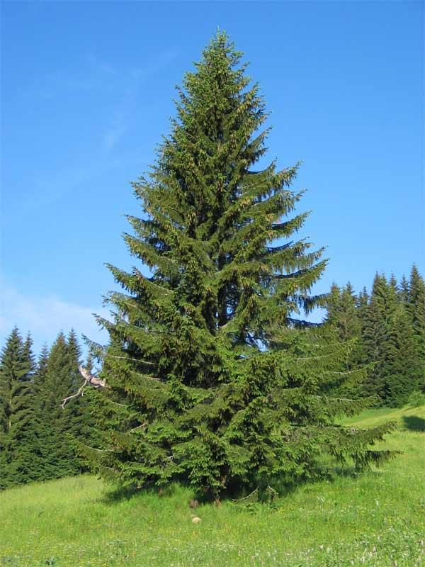
«Узнай дерево»
Я знакома всем с детства. Вместе со мной под Новый год приходит сказка.
Обычай украшать меня пришёл к нам издавна.

Slide 6
«Лесные загадки».
Птенцы, какой птицы не знают своей матери?
Как называются животные, тело которых покрыто шерстью?
Как называются животные, тело которых покрыто перьями?
Кто путешествует по воздуху на нитке?
Какую птицу называют «белобока»?

Slide 7
Есть на речках лесорубы
В серебристо-бурых шубах
Из деревьев, веток, глины
Строят прочные плотины.
Скачет зверюшка:
Не рот, а ловушка.
Попадут в ловушку
И комар, и мушка.
Я по дереву стучу, червячка добыть хочу, Хоть и скрылся под корой - Все равно он будет мой!
Лежит верёвка,
Шипит плутовка,
Брать её опасно –
Укусит. Ясно?
На одной ноге стоит, В воду пристально глядит. Тычет клювом наугад, Ищет в речке лягушат.
Птица хищная с ушами
Громко ухает ночами.

Slide 8
«Грибные загадки»
Вот в траве приметные
Шляпки разноцветные.
Вспомни ты их имя,
Но не ешь сырыми!
Где хвоинок многовато,
Поджидают нас...
Очень дружные ребята
У пенька живут...
У берёзок, посмотри:
Здесь один, тут целых три!)
Под осиной гриб тот, дети,
В ярком красненьком берете
Царь грибов живёт в дубраве.
Для жаркого нужен маме

Slide 9
Загадки про деревья
Вот бочонок с шапочкой,
С дерева упал.
Год прошел – и деревцем
Маленьким он стал.
Ветви над рекой склонила,
В реку смотрится уныло.
Осень тихая настанет,
Дивным дерево то станет:
Листья – звезды яркие,
Золотые, жаркие.
Летом знойным зацветет –
Сразу пчел к себе зовет.
Круглые листочки,
Светлые цветочки.
Вкусен, сладок их нектар...
Кто-то дерево узнал?

Slide 10
Прямо в небо рвутся, ввысь;
Ты внимательно всмотрись:
Не березы, не осинки,
Нет листочков, есть хвоинки.
Что за дерево такое
Угощает снегирей?
Снег стоит, трещат морозы,
Ну а ягоды вкусней.
Будто рыженькая свечка,
На холме стоит у речки. Растрепалась ото сна
В иглах, в шишечках ..
Русская красавица,
Всем нам очень нравится.
Бела она, стройна,
Одежда зелена.

Slide 11
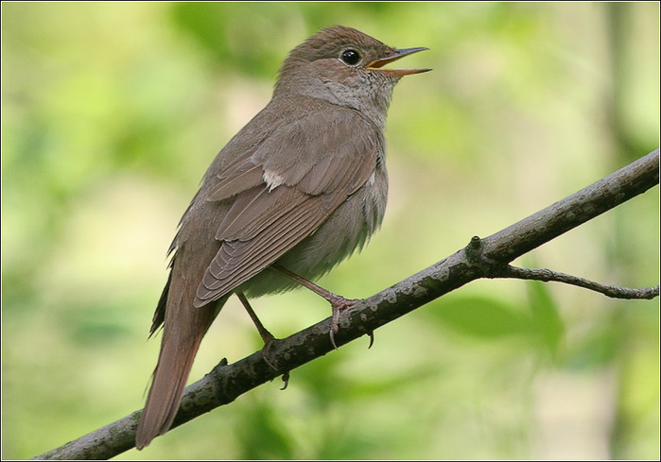
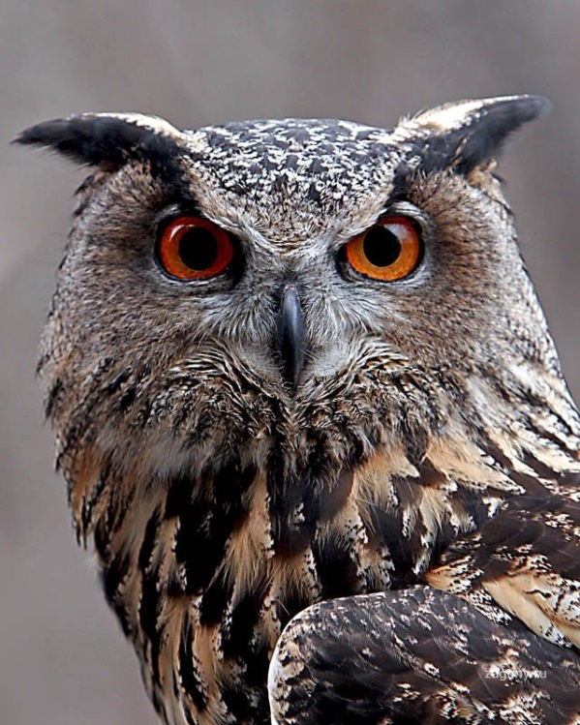
Птичьи загадки
Кто без нот и без свирели
Лучше всех выводит трели?
Голосистее, нежней?
Кто же это?
Угадайте, что за птица
Света яркого боится?
Клюв крючком, глаза пятачком,
Ушастая голова. Кто это?

Slide 12
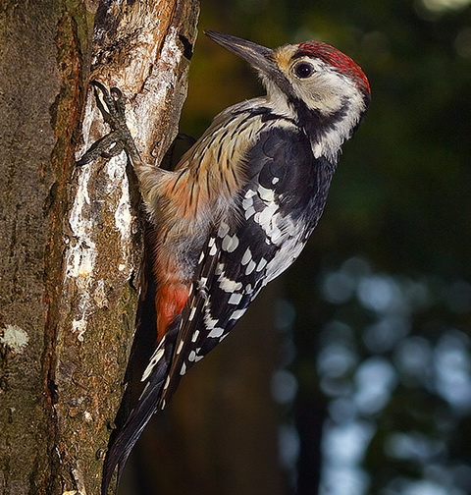
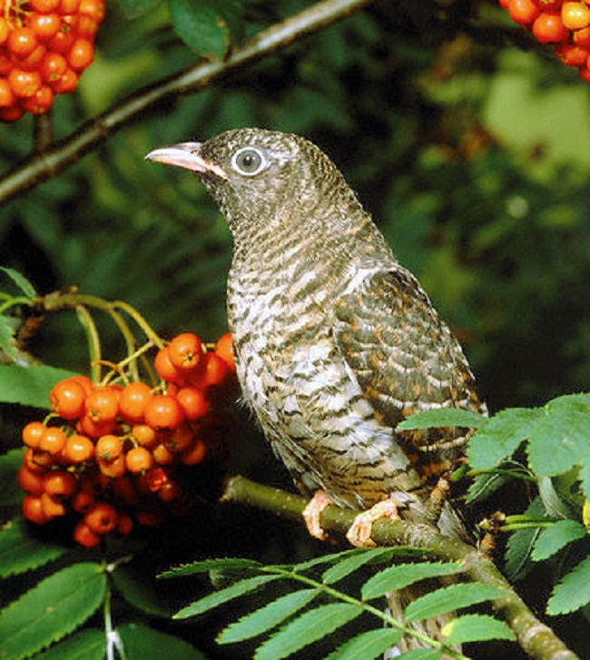
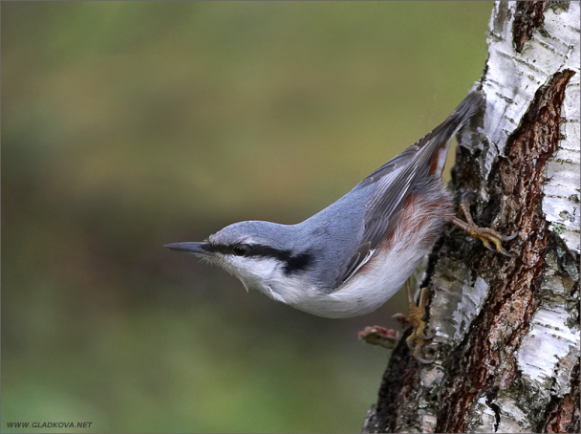
Кто в беретке ярко – красной,
В чёрной курточке атласной?
На меня он не глядит,
Всё стучит, стучит, стучит.
Кто на ёлке на суку
Счёт ведёт «Ку-ку, ку-ку»?
Эта птица настоящий акробат, только она может бегать по стволу дерева и вверх и вниз.

Slide 13
Викторина «Узнай растение»
Из него плетут весенние венки, а когда он отцветает – разлетается на все стороны света.
Какие деревья называют вечнозелеными?
Какие деревья с белой корой?
Какая ягода бывает красной, белой, жёлтой, черной?
На этом цветке любят гадать влюблённые девушки.
Какой газ необходим для дыхания растений?

Slide 14
Это самый первый цветок, появляющийся из под снега.
Какой цветок называют – царицей цветов?
Какое дерево, как и береза, дает сладкий сок?
У каких деревьев листья осенью красные?
Листья какого дерева и без ветра трепещут?
Назовите светолюбивое хвойное дерево.
Из какого дерева вырабатывается дёготь .
Какое хвойное дерево сбрасывает хвою.

Slide 15
Как называется лес, в котором растут только сосны
У какого дерева листья не желтеют, опадают зелёными
Дерево - символ Родины для канадцев
Народное название сибирской сосны
Как называется лес, состоящий из дуба
О каком дереве говорят, среди лета метелица, снег летит и стелиться
Из древесины какого дерева делают спички

Slide 16
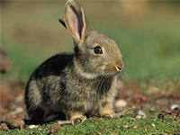
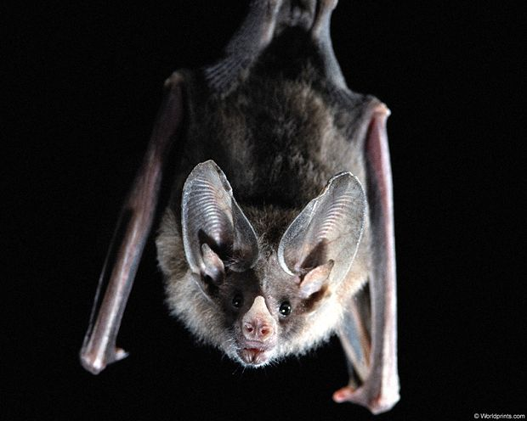
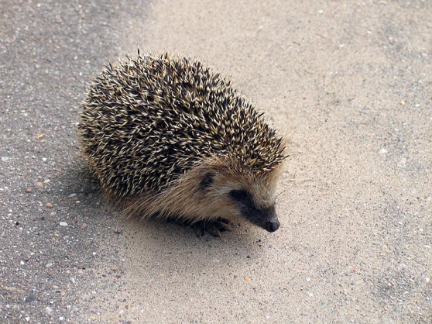
«Угадай, кто эти животные».
- Почему зайца называют косым?
- Как спят летучие мыши?
- Кто собирает яблоки спиной?

Slide 17
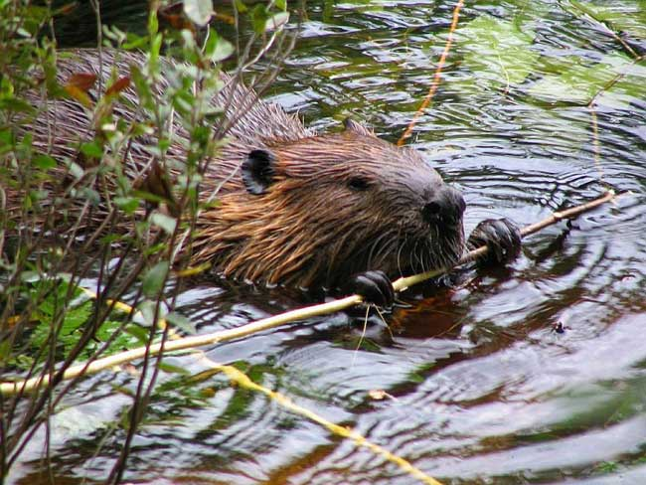
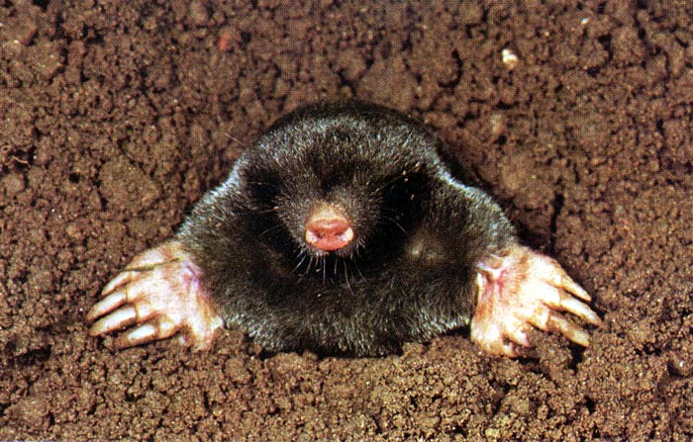
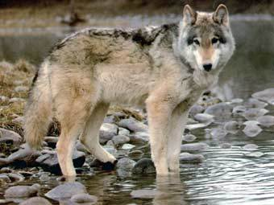
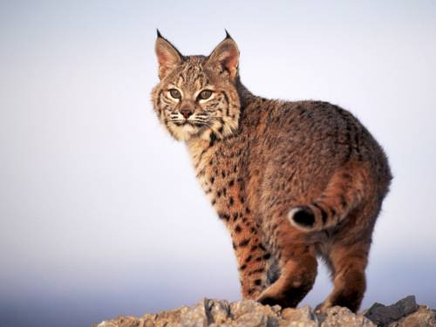
- У кого подо льдом дровяной склад?
- Какое животное почти всё время проводит под землёй?
Кровожадный хищник наших лесов?
Думал кошка. Крикнул: «Брысь!».

Slide 18
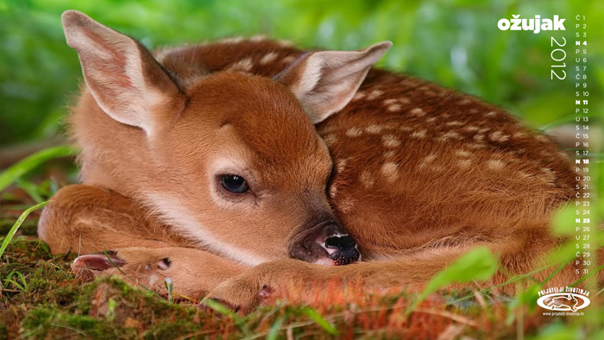
Звери всякие важны, звери всякие нужны! Не трогайте, не обижайте, не убивайте зверей, которые вам встретятся. Помните! Они здесь хозяева, а вы гости. Каждый из них делает в природе своё полезное дело.

Slide 19
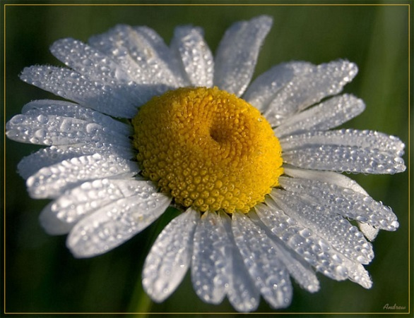
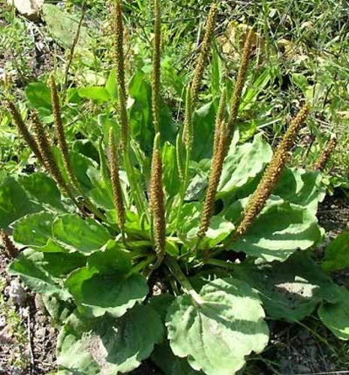
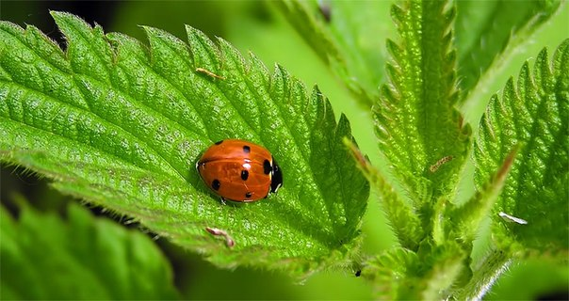
«Лесная аптека»
Стоит в поле кудряшка - белая рубашка.
Сердечко золотое, что это такое?
Какое растение используют для лечения ссадин и ран?
Какое растение могу определить даже слепые?

Slide 20
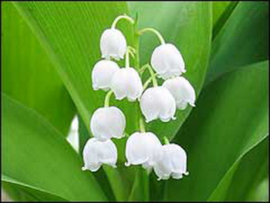
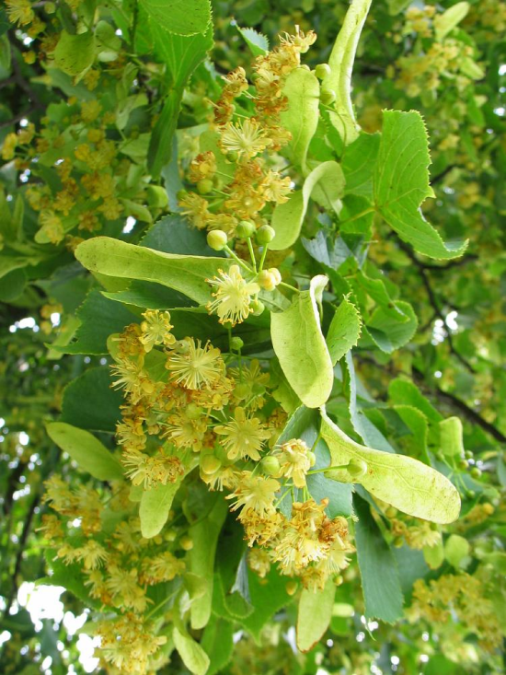
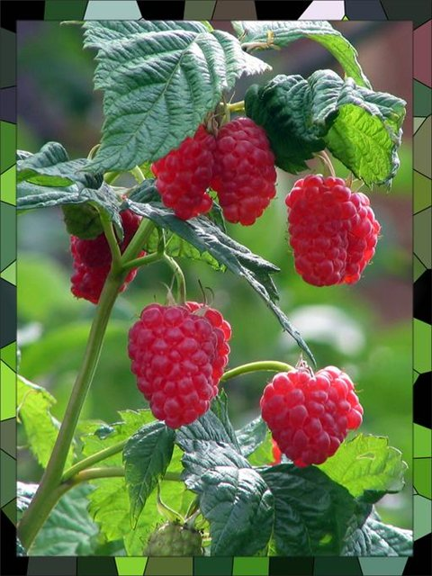
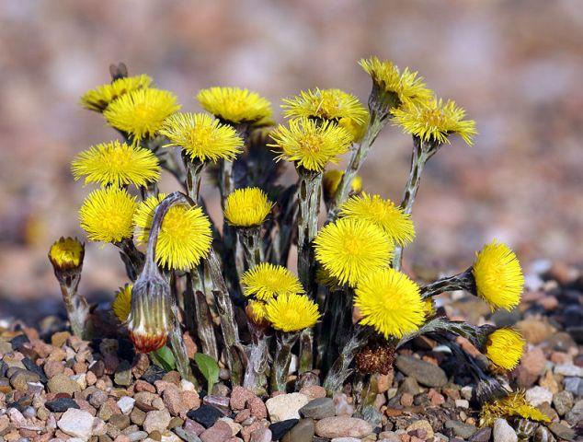
Какой цветок лечит сердце?
Какие растения используют для лечения простуды?

Slide 21
Игра «Четвёртый лишний»
Клён, рябина, ель, тюльпан.
Берёза, дуб, шиповник, тополь.
Яблоня, смородина, малина, рябина.
Осина, липа, дуб, ель.
Сосна, тополь, рябина, ива.
Липа, осина, клён, яблоня.
Груша, слива, тополь, вишня.
Клубника, роза, ландыш, фиалка.

Slide 22
«Правила друзей природы».
Сохраните леса такими, чтобы они могли радовать нас, наших детей и внуков наших внуков.
2. Сохраняйте "зеленое" равновесие – новые посадки должны полностью восполнять срубленные и погибшие деревья.
3. Приходите в лес с любовью к природе.
4. Леса несут успокоение нашему перегруженному мозгу, они успокаивают душу. Слушайте таинственную музыку леса.
5. Относитесь к старым, полувысохшим деревьям как к выполнившим свой долг солдатам – пусть их участь еще раз напомнит вам о необходимости беречь лес.

Slide 23
6. Уважайте жизнь в лесу, даже ту, что невидима, включая микроорганизмы.
7. Если вы видите новое, неизвестное растение или животное, то старайтесь узнать его название.
8. Если вы собираете дикие плоды и грибы, не уничтожайте то, на чем они росли: деревья, кустарники, грибницы.
9. Относитесь к животным в лесу как старший брат, без жестокости, не мешайте им.
10. Кроме ягод и грибов уносите из леса только приятные воспоминания и восхищение его красотой.

Slide 24
Наше путешествие подошло к концу.
Давайте стараться жить так, чтобы земля оставалась щедрой и прекрасной, чтобы журчали на ней чистые ручьи, цвели цветы, пели птицы.
А теперь оглянитесь вокруг и скажите лесу «До свидания!»

